Slide 1
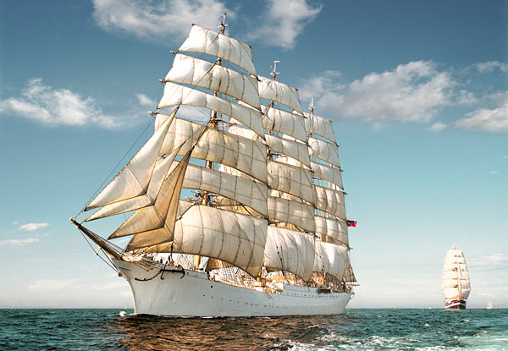
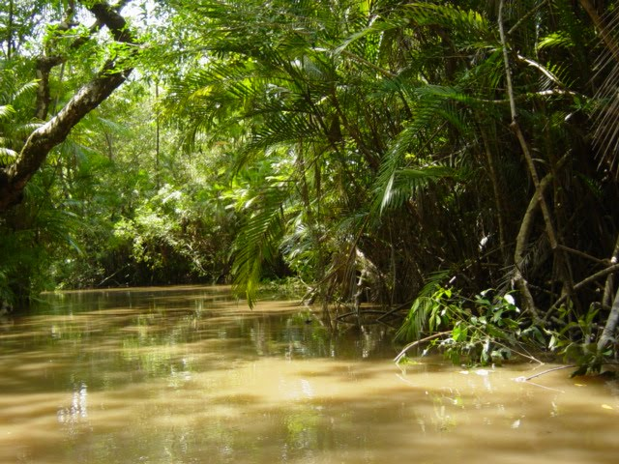
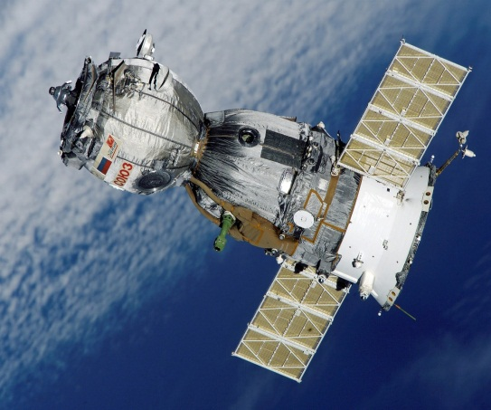
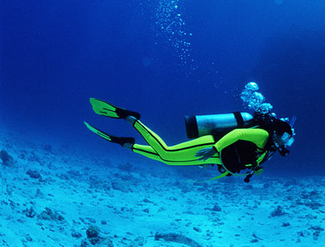
География материков и океанов 7 класс. Южная Америка. Обобщающий урок с использованием мультимедийного сопровождения.
…
Южная Америка, Жаркий континент. В городах у берега Чего только нет! Солнца — сколько хочется, Океан воды. И на каждой площади Яркие цветы.
Агибалова Т.

Slide 2
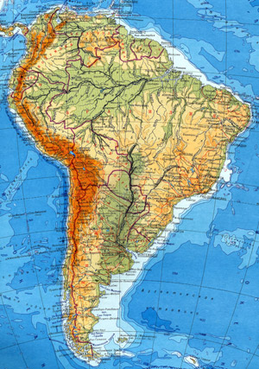
Итак смотрите, как велик Известный всем уж материк! Известен он пол тыщи лет Ему названье – Новый свет Америка, короче Кто разобраться хочет В масштабах сих размеров Вот цифры для примеров
«Путешествие по Южной Америке.»
Игра «Южноамериканский калейдоскоп.»
S материка – 17,8 млн км² (с островами – 18,3млн км²).
Население – 370млн человек.
Длина береговой линии – 26 тыс. км.
Высочайшая точка над уровнем моря – г. Аконкагуа (6959м)
Самая низкая точка над уровнем моря – п-ов Вальдес (-40м)
Протяженность с С. на Ю. 7000 тыс. км.
С З. на В. 5000тыс. км.
Самая длинная река – Амазонка с Укаяли (6400 км)
Самое большое озеро- Маракайбо.
Самый крупный остров – Огненная Земля.

Slide 3
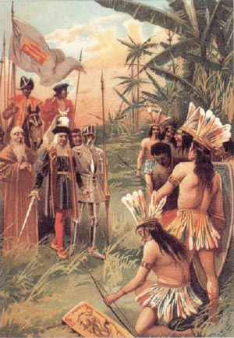
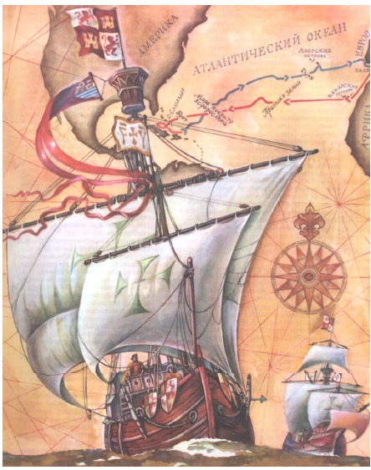
Открытие и исследование Южной Америки.
Итальянец из города Генуи, в поисках морского пути в Индию и Китай, решил идти не на восток, вокруг Африки, а на запад пересекая неведомые атлантические океаны. Он знал, что Земля, шарообразная, а раз так, рассуждал он, то плывя все время на запад., непременно попадешь в Индию.
Плыл к другому берегу, Но открыл Америку. Сохраняя строго румб, Знаменитым стал ...

Slide 4
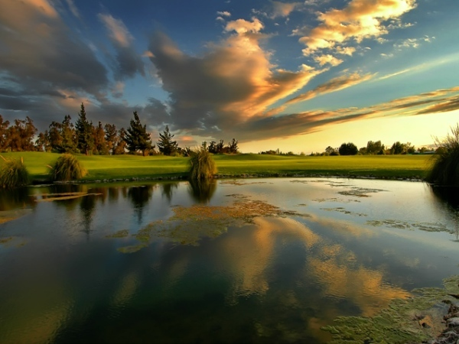
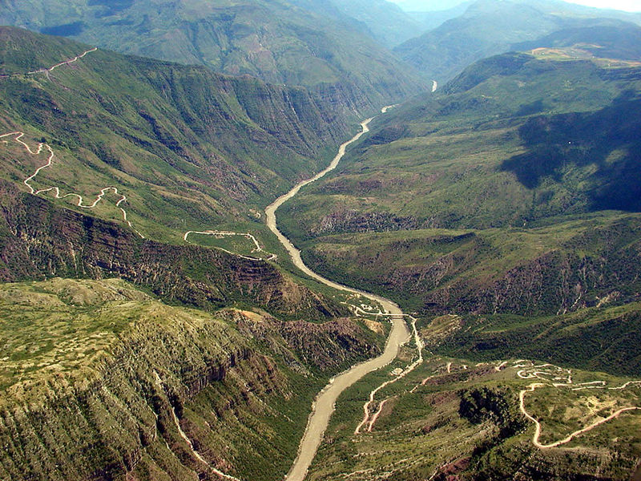
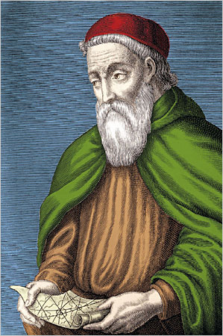
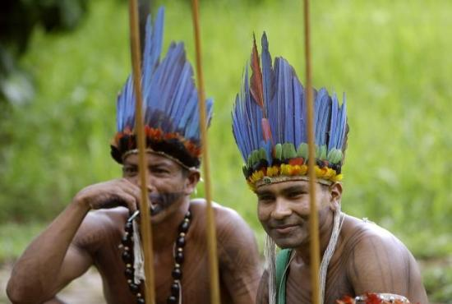
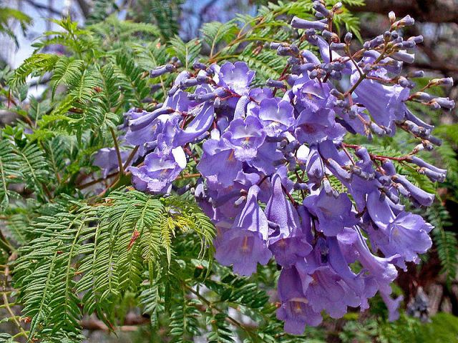
Сообщения этого флорентинца в начале XVI в. вызвали огромную сенсацию. До этого европейцы считали, что Колумб открыл западный морской путь в Индию, и вдруг никому неизвестный путешественник, сравнив природу доказал, что земли открытые Колумбом, - не Индия, а другой материк. Кто он?

Slide 5
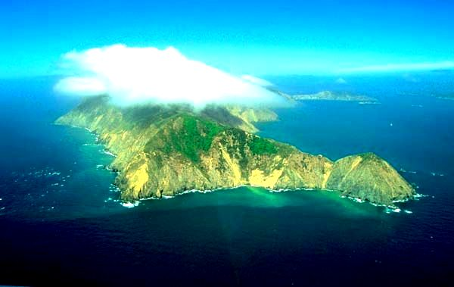
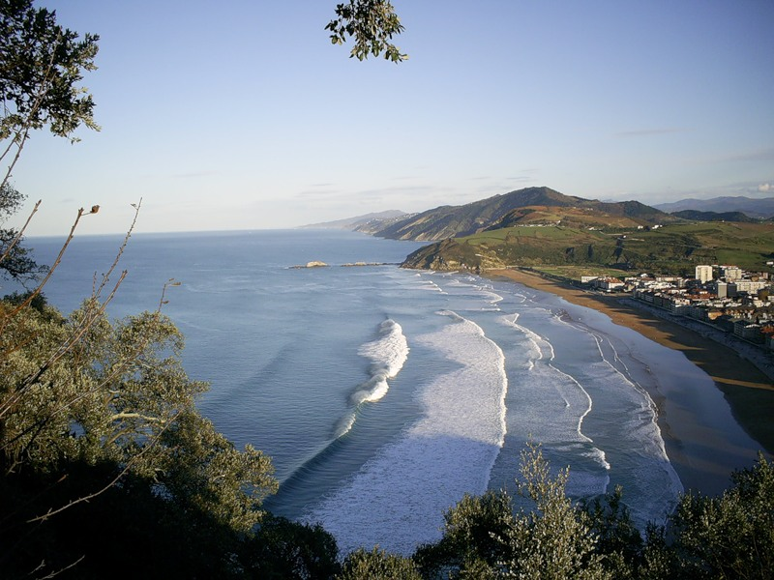
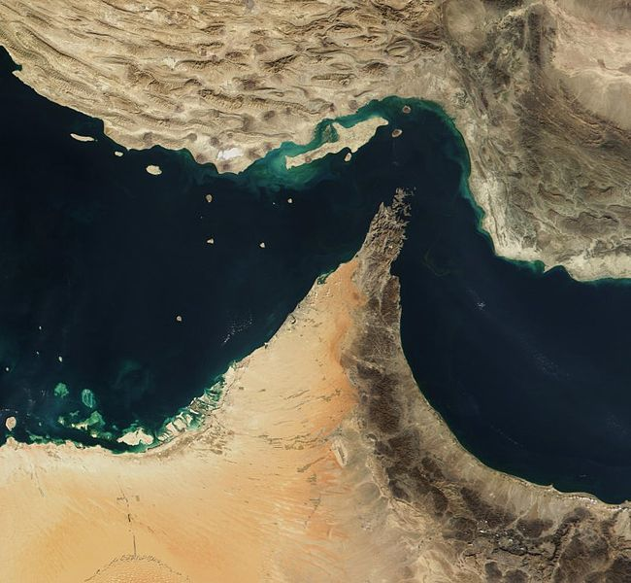
«Больше года я плыл этим опасным водным путем. Король снарядил меня за прянностями к островам, что возле Индии. И я, чтоб сократить путь, поплыл на запад. Все время я плыл, обходя мели и скалы, думал что найду выход в другой океан! Путешествие по океану затянулось, но я все таки нашел пролив и достиг своей цели» Этот пролив будет назван его именем, а открытый им океан – Тихий. Кто он?

Slide 6
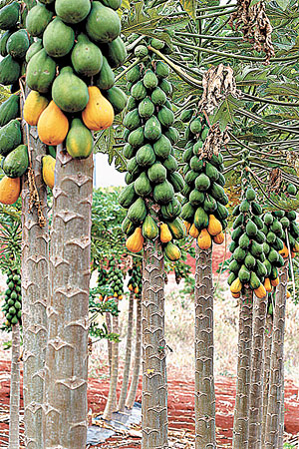
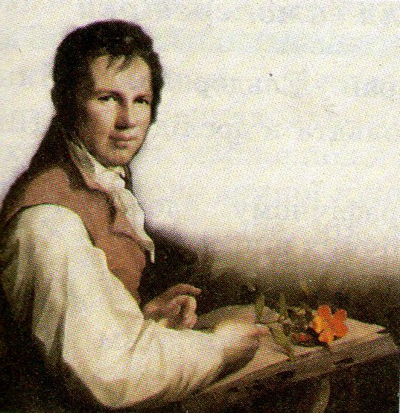
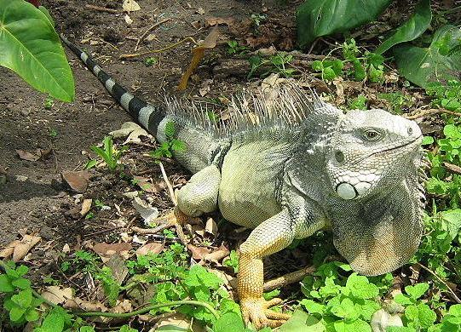
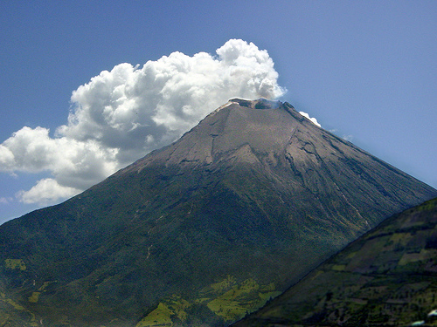
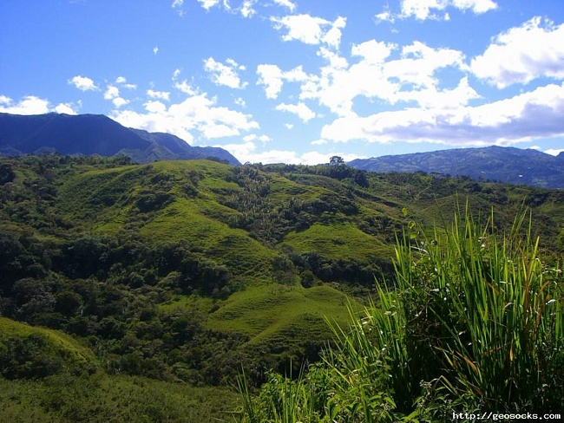
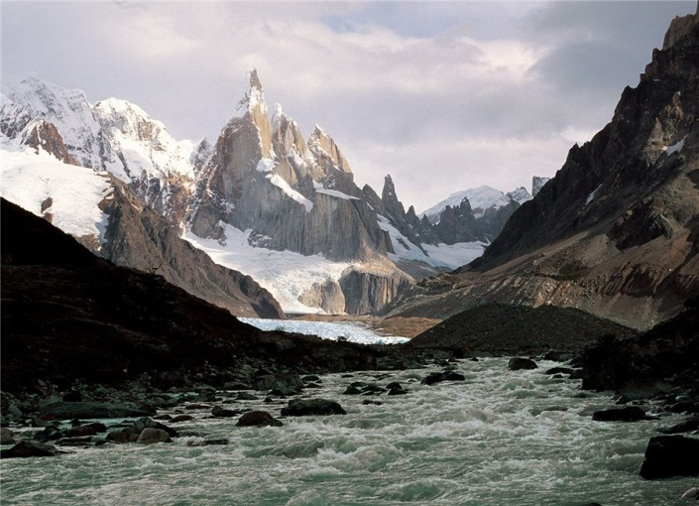
Впервые всесторонне описал отдельные части материка, пересек его от саванны в бассейне р. Ориноко до пустынь западного побережья. Ученый открыл много неизвестных раньше видов растений и животных. Поднявшись на вершину Чимборасо (6200м), составил описание высотной поясности Анд. Результаты экспедиции имели такое большое значение для науки, что его стали называть «вторым Колумбом» Кто он?

Slide 7
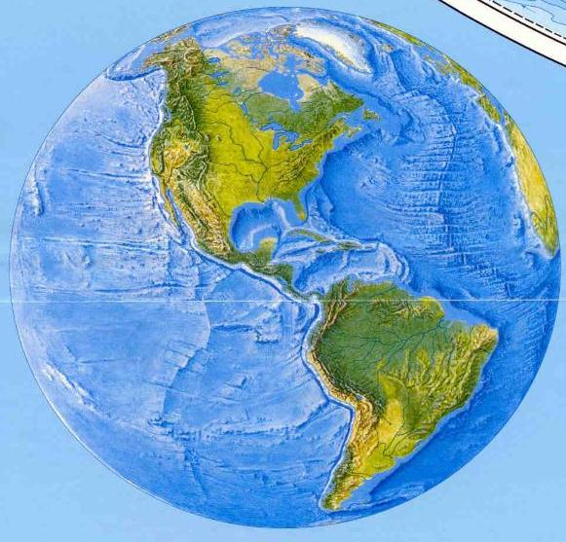
Чудо – материк
Если через океан Плыть к другому берегу Попадёшь на материк Южная Америка. А на том материке Есть глубокая река, Из известных в мире рек Самая широкая. Там — стеною на пути Джунгли непролазные: Ни индейцу не пройти, Ни туристу праздному. Там на водопой спешат Звери утром ранним, А в воде кишмя кишат Страшные пираньи. Там над Андами парит Птица кондор, В джунглях ползает змея — Анаконда. Если хвост зацепит свой За большое дерево, То достанет головой До другого берега. И по этому мосту Можно будет запросто Через реку перейти Или бежать вперегонки. «Как зовут тебя, река?» — Крикнешь звонко, А в ответ, издалека — «Амазонка!»
Мецнер П.
Мировые рекорды.
.Самый влажный материк.
Самая большая по площади
низменность –Амазонская(S- 5млн.км)
.Самая полноводная река мира –
Амазонка.
.Самое большое высокогорное озеро – Титикака (S-8300 км² высота над уровнем моря – 3812 м ).
.Самая длинная змея-анаконда (10м).
.Самый высокий водопад – Анхель
(высота 1054м, река Чурун ).
.Самая маленькая птичка – колибри.
Посмотреть на карту надо, Горы там зовутся Анды В переводе эта твердь Означает слово «медь» Тут в былые времена Прогибалась земля, А другая поневоле Превратилась в плоскогорье. Где комфортно, без проблем? Лима, Кито иль Белен? На востоке жить остаться Иль на запад перебраться?
Самая сухая пустыня - Атакама. (400 лет нет осадков)
Самая большая водяная лилия
-виктория-регия (длина листа-2м, грузоподъемность – 50 кг.
Самые большие по размерам грызуны – водосвинки .
Самое большое разнообразие
видового состава деревьев
( верхнее течение Амазонки-300 видов.)
Самое южное селение – Пуэрто- Вильямс (Чили, на расстоянии1090 км от побережья Антарктиды.)

Slide 8
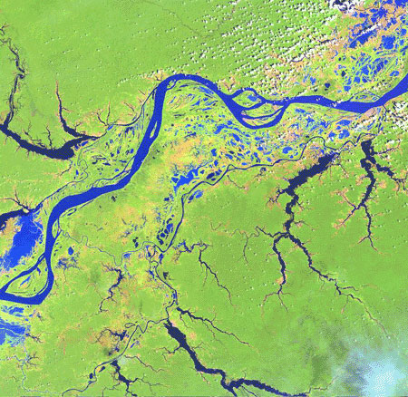
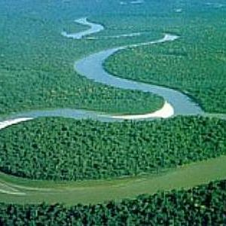
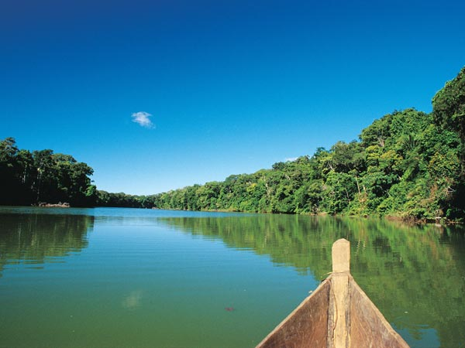
Самая полноводная река планеты
Амазонка глубока. Это длинная река. Всех длиннее она рек, каждый знает человек. На пироге по порогам, к берегам, от берегов. Поплывем мы мимо джунглей и тропических лесов.
Пролегла без скал, порогов Через низменность дорога. Хоть река короче Нила, В площадях таится сила! В главном русле пароходы Бороздят речные воды. Масса водная большая Щедро сельву орошает. Есть приливы с поророкой — Со стеной воды высокой. Мощный вал, ревущий громко, Порождает Амазонка
Амазонка-самая многоводная
река планеты. Она имеет
самый большой в мире бассейн
(около 7,2 млн км²) в котором
может разместиться почти вся
Австралия. Истоки Амазонки
расположены в Андах, после их
слияния река несколько тысяч
километров течет по равнине.
В Амазонку впадает более500
притоков. Во время половодья
она разливается на 80-100км

Slide 9
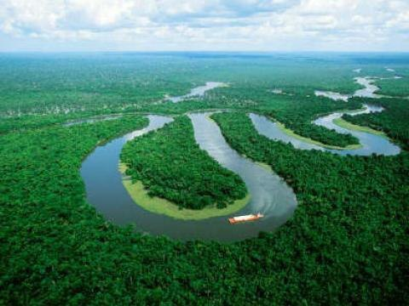
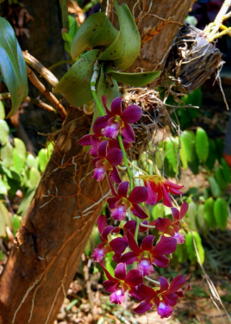
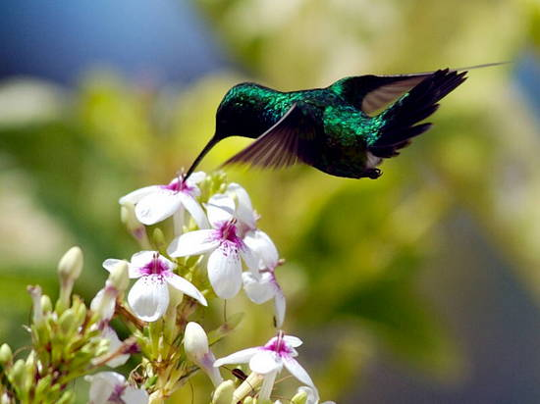
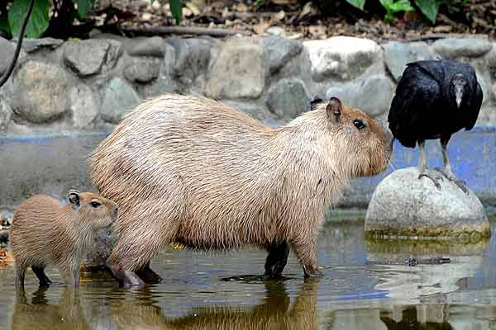
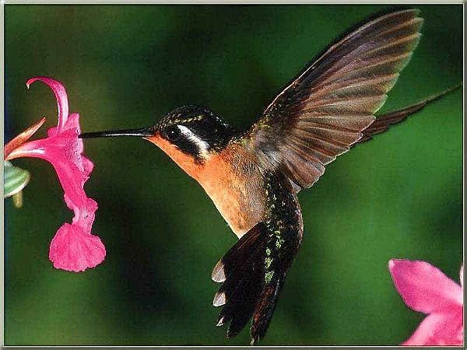
Величайшая низменность мира – Амазонская.
Самая большая низменность на
Земном шаре - Амазонская.
Ее площадь более 5 млн. км.2
На территории этой низменности
могут разместится 8 государств,
которые по своей площади равны
Украине.
Расположена в бассейне реки
Амазонка, протянулась от Анд до
Атлантического океана между
Гвинейским и Бразильским
плоскогорьем. Ширина низменности
от 350 км на востоке до 1300-1600
км на западе.
В Америке есть река Амазонка, Вода в ней бурлива, прозрачна и тонка, И водятся в ней неприметные рыбки, Что прыгают в струях, как струны на скрипке, Но, если подходит пастух к берегам, Он шлёт им проклятья — невидным врагам, Непросто ему провести всех коров На берег другой до зелёных ковров, Тогда выбирает он в стаде быка, Седого, больного в летах старика, Подрежет копыто и пустит вперёд, А стадо тем временем гонит в обход…

Slide 10
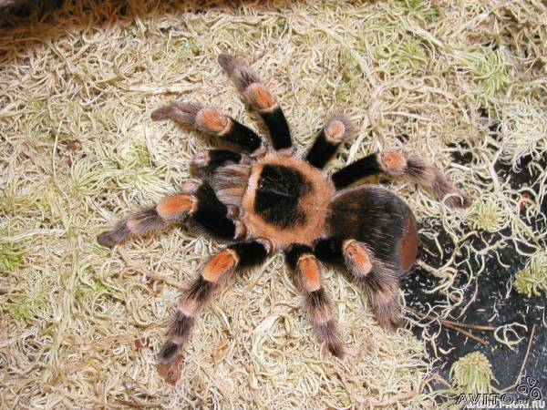
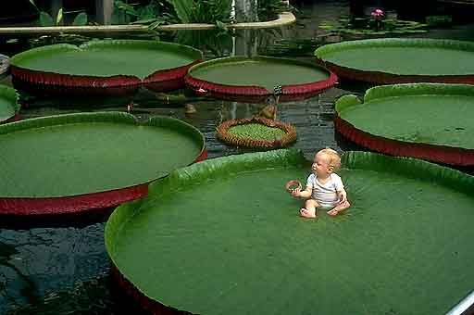
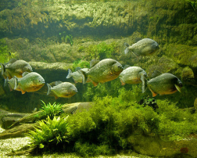
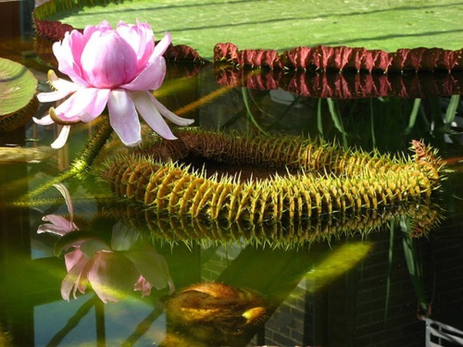
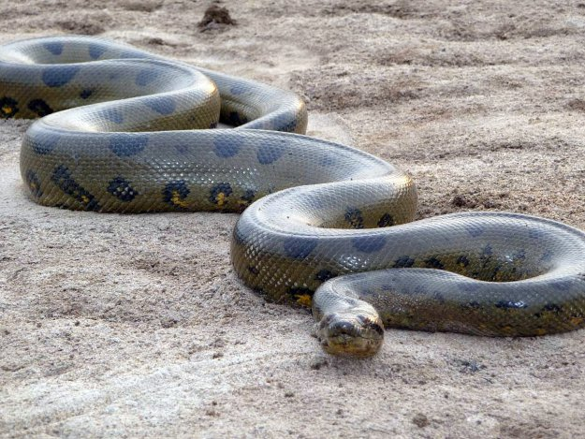
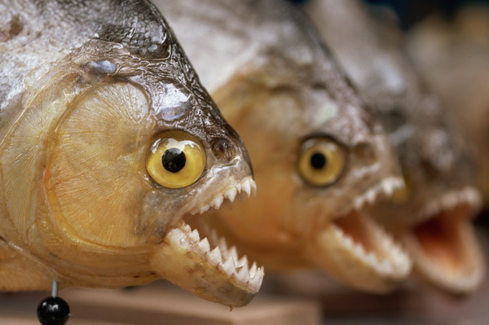
Паук птицеед – длиной от 10 до 12 см.
Анаконда достигает длины 12 м.
Я в тропическом лесу Обнаружил колбасу! Только эта колбаса Вдруг прищурила глаза…
В заводях сельвы на поверхности воды плавают гигантские круглые листья Виктории – регии. Её листья (до 2 м в диаметре, выдерживают груз до 50 кг, а цветок до 40 см в диаметре.

Slide 11
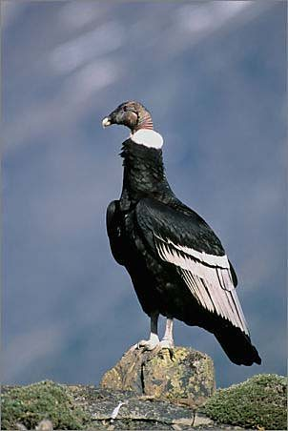
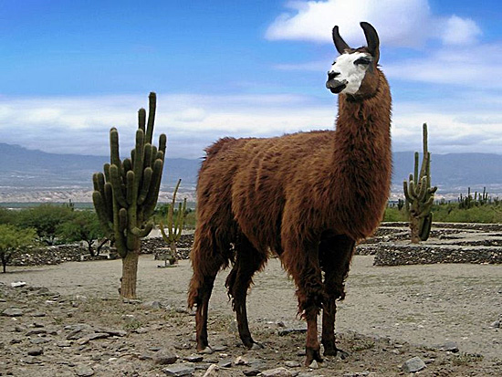
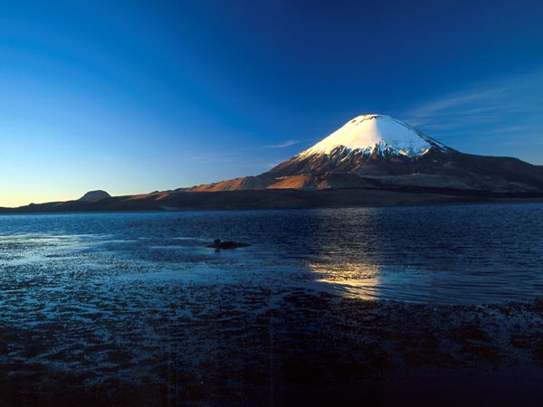
Самая длинная горная система - Анды
Протяженность горной системы 9000 тыс. км. Эти молодые горы состоят из нескольких горных хребтов, между которыми расположены плоскогорья и впадины. Средние высоты Анд – 3000-5000 тыс. м. В Андах находится самая высокая точка всего западного полушария – г. Анкокагуа – 6959 м. В Андах сосредоточены значительные месторождения медных, свинцовых, цинковых руд, драгоценного камня.
Горы продолжают формироваться, о чем свидетельствуют частые землетрясения, действующие потухшие вулканы. Среди них выделяется высотой действующий вулкан Сан – Педро (5974м) и самый высокий действующий вулкан на Земле- Котопахи (5897м).
В Андах живет крупнейшая хищная птица – Кондор, размах крыльев до 3 метров.
Лама – настоящий южноамериканский верблюд. Взрослое животное имеет массу до 100 кг и за день может пройти 30 – 35 км, перенося груз до 60 кг. Лам используют как вьючных животных их мясо употребляют в пишу , а из шерсти шьют одежду и мешки, а с жира - свечки, со шкуры – обувь.

Slide 12
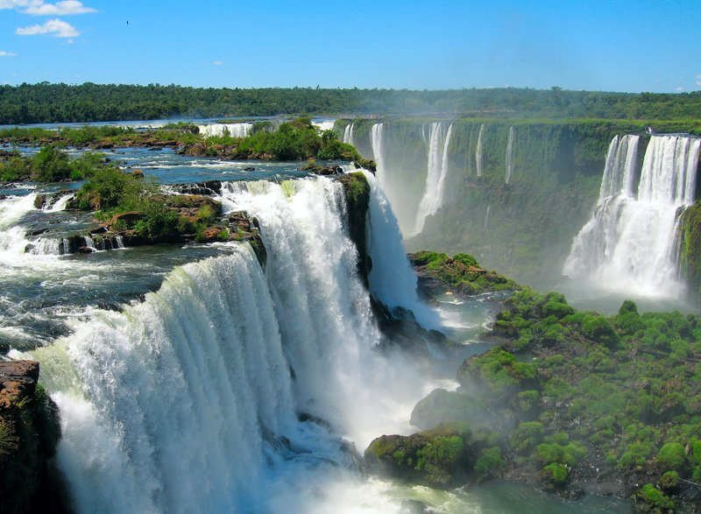
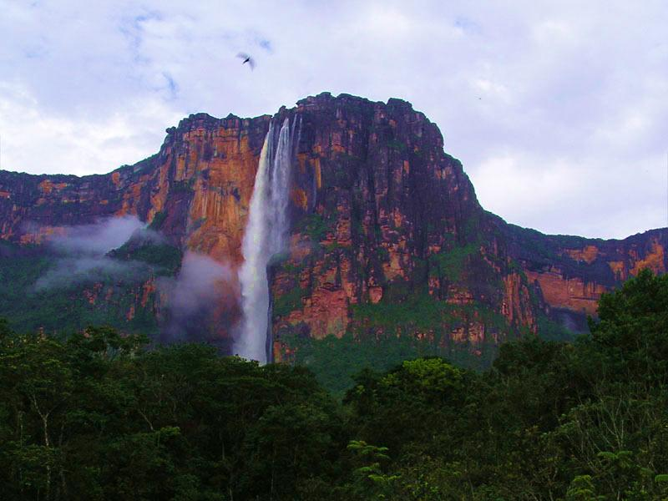
Водопады Южной Америки.
Водопад Анхель - водопад на р. Чурун (баассейн р. Ориноко). Самый высокий водопад мира (1045 м). Назван в честь американского пилота Джимми Энджела, который открыл его в 1935 г. Сбившись с курса, летчик заметил под крылом самолета небольшую реку и водопад , которых не было на карте. Чудом избежав катастрофы, он вывел самолет в небо с помощью крутого «виража-сальто». Полное название водопада – «Сальто – Анхель», то есть «Вираж ангела».
Игуасу – водопад на притоке р. Игуасу в Бразилии в 26 км. от ее устья. Падает с высоты 72 м, разбиваясь на несколько сотен струй и потоков. Возможно самый широкий в мире – 4км. «Большая вода» – так индианцы называют огромнейший водопад Игуасу, заслуживающий внимания туристов, имея не большую высоту, он удивляет объемом воды. В период дождей вниз срывается около 6500 м² воды за секунду. Подсчитано, что Игуасу сложен из 270 уступов- каскадов.Окруженный тропическими лесами , полными удивительных растений и животных,этот водопад является самым экзотическим местом Южной Америки

Slide 13
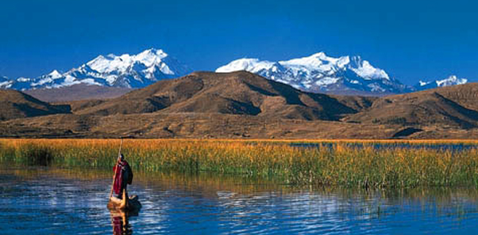
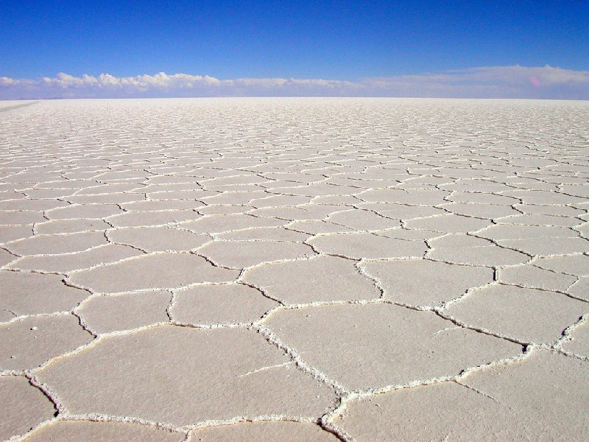
Самое большое высокогорное Пустыня Атакама- самое озеро мира – Титикака сухое место мира.
В центральных Андах на высоте 3812 м в Перу расположено самое большое высокогорное озеро мира – Титикака, которое имеет тиктоническое происхождение. Перу – прежний центр империи инков, которое было захвачено испанскими конкистадорами в XV ст. Инки считали озеро колыбелью своей цивилизации. Именно в районе озера индианцы начали выращивать картофель, который в дальнейшем был распространен по всему миру.
Атакама – одна из самых сухих пустынь в мире. Тянется узкой полосой вдоль западного побережья Южной Америки. Длиной 1200 км, шириной 20-100 км. Границей является с одной стороны воды Тихого океана, а с другой – Кордильеры. Это один из немногих уголков земного шара, где по последним данным засуха длится уже более 400 лет. В Атакаме есть участки где не разу не были зарегистрированы осадки. Это мертвый мир, и если человек попадет сюда и не обеспечит себя водой, он обречен на гибель.

Slide 14
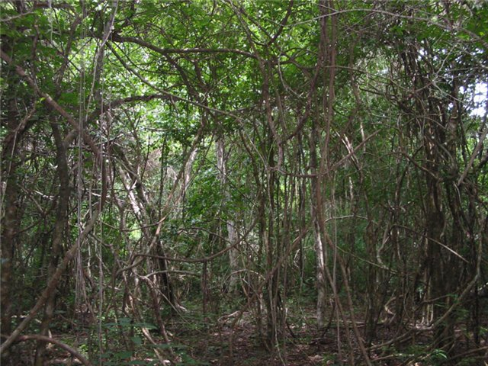
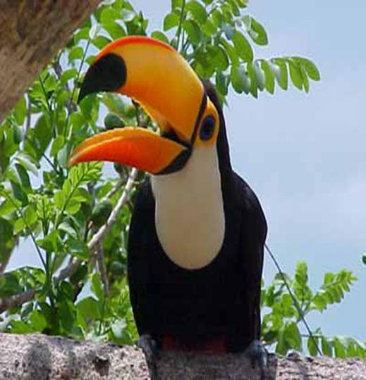
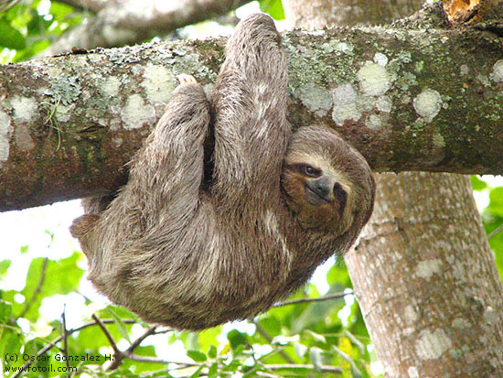
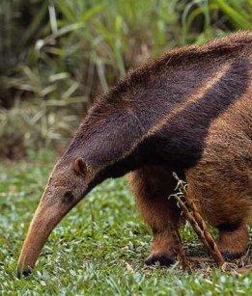
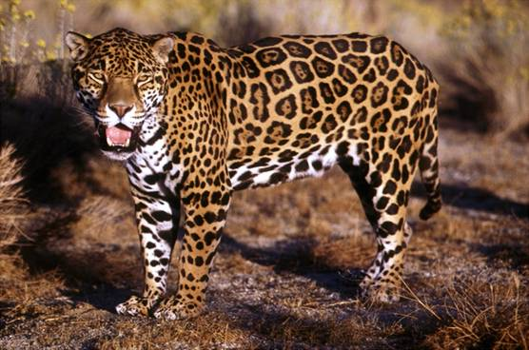
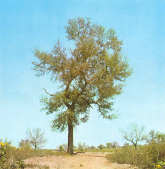
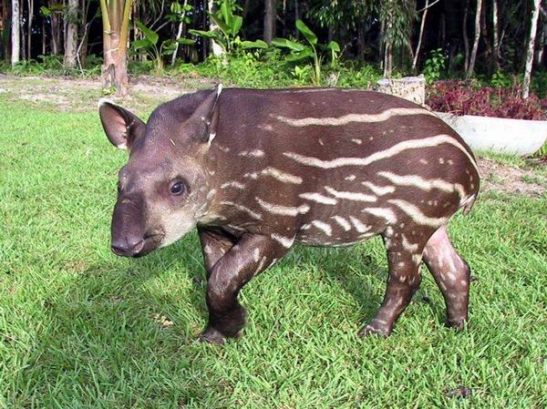
Природные зоны. Викторина «Угадай природную зону»
10 ярусов деревьев
Достигают небеса
40 тыс. видов флоры,
Каучук и ананас,
И растения пузейро
Удивляют очень нас.
Кактус, злак и молочай,
Низкорослые олени
Страус нанду и тапир
Ягуары, муравьеды
Вот … животный мир.

Slide 15
… очень бедны на дожди,
А уж в западной то части
По такой простой причине
Попытайся и не выйдет
Здесь растительность найти
Вот восток другое дело:
Много злаков здесь растет
Только очень- очень мало
Тут зверей и птиц живет!
Броненосцы, страус нанду
Очень много грызунов,
Но птиц много перелетных
Сюда летит с других краев.
В Патагонии – контрасты:
И осадки, и пустыни.
Грызуны здесь и койоты,
Патагонская лисица –
Травоядная и лазить
По деревьям мастерица.

Slide 16
Страны Южной Америки
На территории Южной Америки расположено 13 независимых государств. Все государства можно условно разделить на 2 группы: государства равнинного востока, среди которых самые большие – Бразилия, Аргентина. И группа Андских государств, например Чили, Эквадор, Перу, Колумбия. Страны Южной Америки относятся к развивающимся, по уровню экономического развития они опережают сраны Африки.

Slide 17
Колумбия
Перу
Чили Эквадор

Slide 18
Разгадай кроссворд
По горизонтали
8. Пустыня Южной Америки
9. Самая полноводная река Южной Америки
11. Cамые крупные грызуны в Южной Америке
14. Кто открыл великую реку Амазонку
15. Есть Северная Америка и какая еще?
17. Какой климат преобладает в Южной Америке
19. Южная точка материка
22. Высокая гора в Андах
По вертикали
1. Южная Америка - самый … материк
2. Высокогорное озеро
3. Столица, названная в честь страны
4. Гигантская змея, длина которой достигает 6-9 м.
5. Третья по длине река в Южной Америке
6. Столица названая в честь страны
7. Мореплаватель, первым ступивший на землю материка
10. Как называется страна которую пересекает Экватор ровно посредине.
12. Океан, омывающий территорию Южной Америки
13. Страна в Южной Америке, в которой индейского населения больше половины
16. Фамилия итальянца, который предположил, что открытые Колумбом земли являются новым материком
17. Столица Колумбии
18. На каком языке говорят в Бразилии.
19. Река, в переводе с португальского означает "лес, дерево"
20. Крайняя северная точка материка.
21. Плато на юге
23. Первый европеец, описавший природу Южной Америки.

